Slide 1



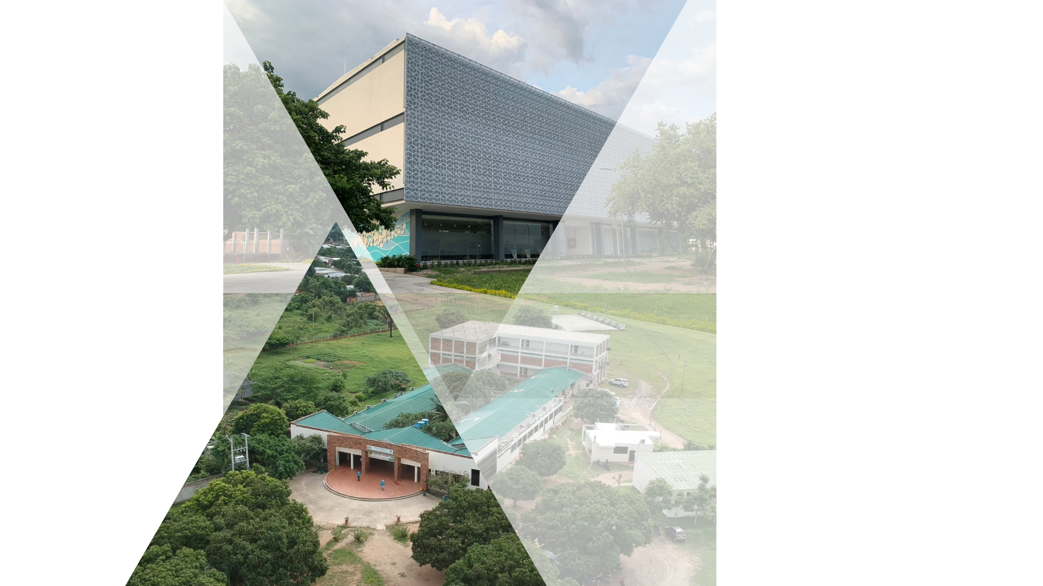


EVALUACIÓN DE LA ADOPCIÓN DEL MODELO DE NEGOCIO 4.0 EN LAS GRANDES EMPRESAS DE AGUACHICA, CESAR.
PROYECTO DE GRADO
ESTUDIANTES
MURCIA JIMÉNEZ LAUREN VALENTINA
QUINTERO LERECIT YARITZA
DIRECTOR DE PROYECTO
MG. YESID RAMOS PÉREZ
UNIVERSIDAD POPULAR DEL CESAR SECCIONAL AGUACHICA
CIENCIAS ADMINISTRATIVAS, CONTABLES Y ECONÓMICAS
ADMINISTRACIÓN DE EMPRESAS
AGUACHICA
2023 - 2

Slide 2




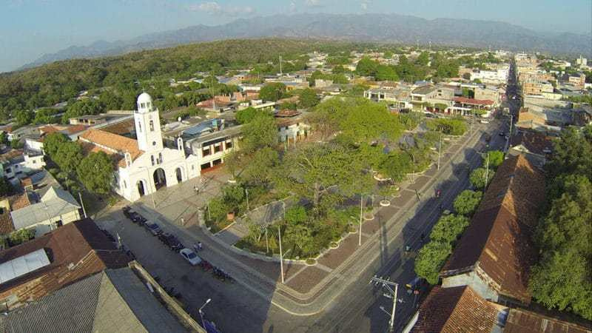



INTRODUCCIÓN
En el tejido empresarial de Aguachica es importante examinar de cerca el impacto de la revolución tecnológica en las empresas, destacando las oportunidades y desafíos que surgen en este emocionante viaje hacia el futuro digital.
proceso de digitalización y automatización.
MODELO
02

Slide 3




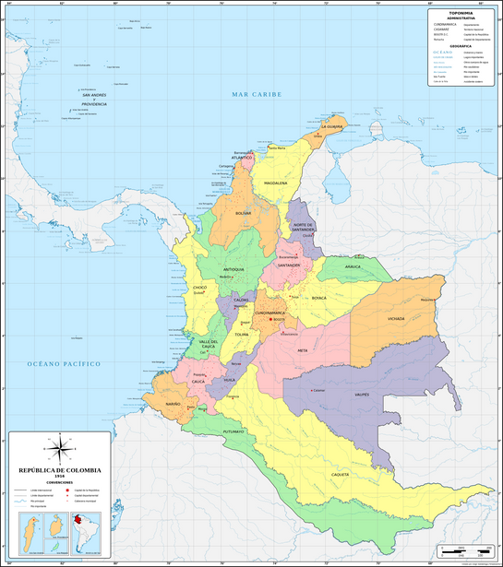

DESCRIPCIÓN DEL PROBLEMA
GLOBAL
COLOMBIA
¿De qué manera las grandes empresas de Aguachica cesar están adoptando el modelo 4.0 en el desarrollo de sus actividades?
las empresas lideran en conectividad, uso de internet y la automatización industrial.
el sector financiero adoptan tecnologías como 5G, INVESBOT e inteligencia artificial
03

Slide 4




JUSTIFICACIÓN
Este proyecto proporciona comprensión de la situación actual de las grandes empresas en el municipio con respecto al modelo 4.0.
Mejora en procesos y eficiencia
Organizaciones más ágiles y eficientes
Ampliar conocimiento
04

Slide 5



OBJETIVO GENERAL
OBJETIVOS
Evaluar la adopción del modelo de negocio 4.0 conociendo el avance de las grandes empresas de Aguachica, Cesar
OBJETIVO ESPECIFICOS
  Identificar las tendencias del modelo 4.0 en las grandes empresas en Colombia.
  Diagnosticar las grandes empresas de Aguachica que incorporan tecnología 4.0 a sus procesos.
  Medir el grado de adopción del 4.0 en las grandes empresas de Aguachica, Cesar.
  Proponer estrategias que incentiven la implementación el modelo 4.0 en las empresas.
05

Slide 6
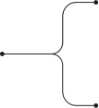


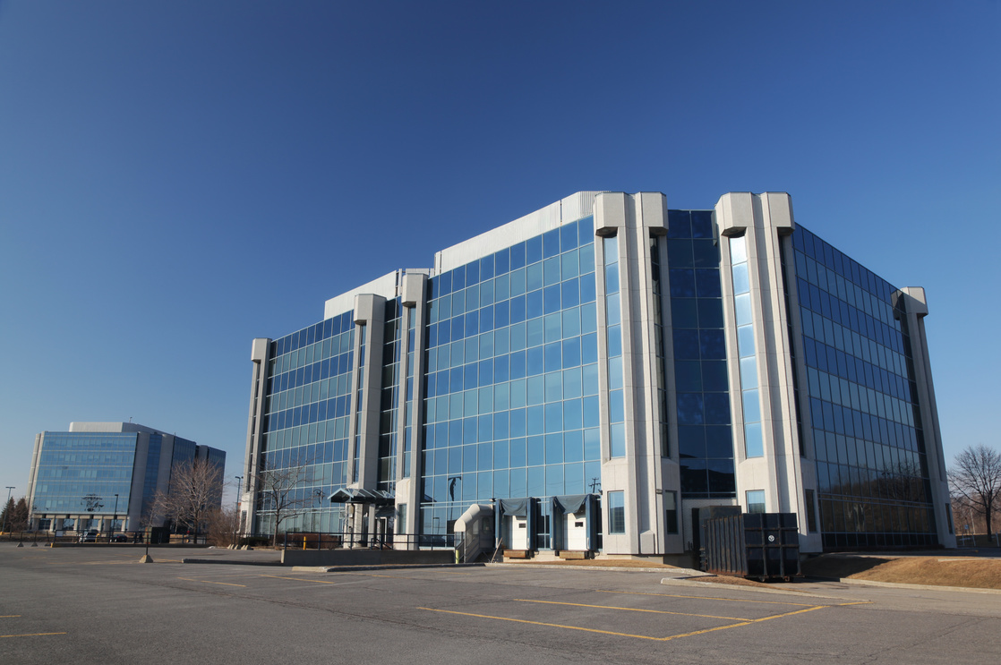
TIPO DE INVESTIGACIOÓN POBLACIÓN, MUESTRA.
Revisión bibliográfica
Metodología
    Mixta
Encuesta estructurada
Cuestionario evaluativo
Gestión documental
Tipo de Investigación
    Exploratoria
Población
    8 Grandes empresas de Aguachica
06
Notes:
6

Slide 7
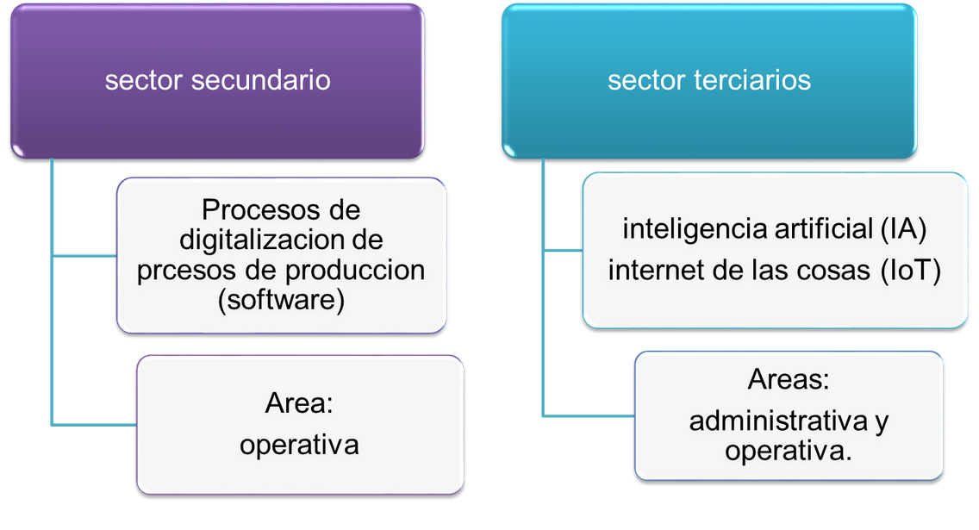
DESARROLLO DE LOS OBJETIVOS ESPECIFICOS
Objetivo específico 1
Identificar las tendencias del modelo 4.0 en las grandes empresas en Colombia.
07

Slide 8
DESARROLLO DE LOS OBJETIVOS ESPECIFICOS
Objetivo específico 2
Diagnosticar las grandes empresas de Aguachica que incorporan tecnología 4.0 a sus procesos.
el 88% de las grandes empresas no tienen conocimiento del concepto del modelo 4.0
el 50% de las grandes empresas del sector de servicios si estan implentando tecnologia 4.0
El 88% de las grandes empresas enuestadas son de servicio
Obstáculos:
falta de conocimiento y costos de implementación.
Beneficios: mejora en la productividad y en la toma de deciosnes.
08

Slide 9
DESARROLLO DE LOS OBJETIVOS ESPECIFICOS
Objetivo específico 3
Medir el grado de adopción del 4.0 en las grandes empresas de Aguachica, Cesar.
Grado de Adopción
Areas
Tipos de tecnologías
Procesos
    Mínimo (50%)
    Administrativas (37%)
    Contabilidad (25).
    Producción (25%).
    Tecnologías de información digital como el Big Data, Ciberseguridad, IA, IoT y TIC
    Gestión de datos y análisis.
    Optimización de la cadena de suministro
09

Slide 10
DESARROLLO DE LOS OBJETIVOS ESPECIFICOS
Objetivo específico 4
Proponer estrategias que incentiven la implementación el modelo 4.0 en las empresas.
ESTRATEGIA | DESCRIPCIÓN | RESPONSABLE
Sesiones de Sensibilización | Organizar talleres, seminarios y charlas informativas sobre el modelo 4.0 y sus beneficios | Área de Recursos Humanos
Pilotos y pruebas | Comenzar con proyectos piloto en áreas específicas para probar las tecnologías antes de una implementación a gran escala. | Área de Tecnología
Monitoreo de tendencias tecnológicas | Estar actualizado de las últimas tendencias tecnológicas | Área de Tecnología
Programas de capacitación y desarrollo | Diseño de programas de capacitación personalizados en tecnologías 4.0 (datos, IoT, Ciberseguridad) para empleados | Área de Recursos Humanos
Alianzas estratégicas con instituciones educativas | Colaboración con instituciones educativas locales para programas de formación en tecnología 4.0. Apoyo a empleados en cursos y certificaciones. | Área de Recursos Humanos
10

Slide 11
DESARROLLO DE LOS OBJETIVOS ESPECIFICOS
ESTRATEGIA | DESCRIPCIÓN | RESPONSABLE
Asesoramiento y consultoría especializada | Facilitar acceso a consultores especializados en tecnología 4.0 ayudando a las empresas a evaluar necesidades, diseñar soluciones y gestionar la implementación de manera eficiente. | Área de Tecnología
Creación de espacios de colaboración | Establecer espacios de colaboración donde las empresas puedan compartir experiencias y conocimientos sobre la adopción de tecnología 4.0. | Área de Recursos Humanos
Acceso a plataformas tecnológicas compartidas | Facilitar el acceso a plataformas tecnológicas compartidas que permitan a las empresas implementar tecnologías 4.0 de forma colaborativa y a un costo menor. | Área de Tecnología
Establecimiento de metas y evaluación periódica | Definir metas claras y alcanzables para la adopción de tecnología 4.0 según la necesidad de la empresa | Área de Gerencia Estratégica
Promoción de innovación y experimentación | Fomentar un ambiente empresarial que promueva la innovación y la experimentación con tecnologías emergentes. | Área de Gerencia Estratégica
11

Slide 12
CONCLUSIONES Y RECOMENDACIONES
En conclusión, la investigación subraya la importancia de la educación y la asesoría especializada para que las empresas en Colombia, y especialmente en Aguachica, maximicen los beneficios de la transformación tecnológica. Además, se destaca la necesidad de promover la colaboración y la innovación constante en este proceso. Si bien la adopción de tecnología 4.0 aún se encuentra en sus primeras etapas, existe un claro potencial para su crecimiento y su impacto en el ámbito empresarial de la región.
12

Slide 13
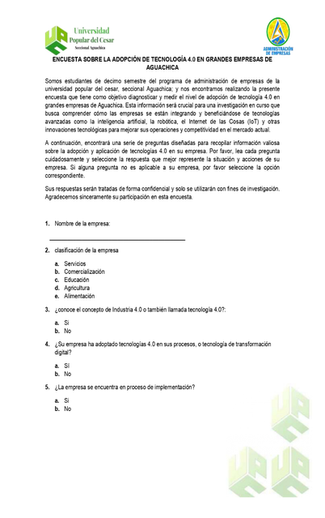
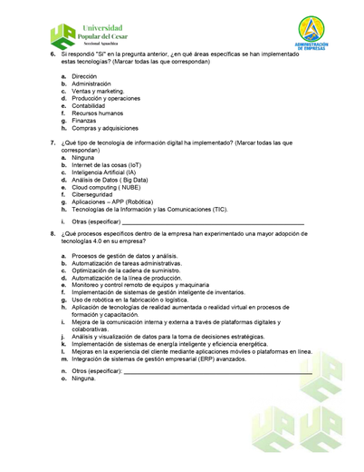
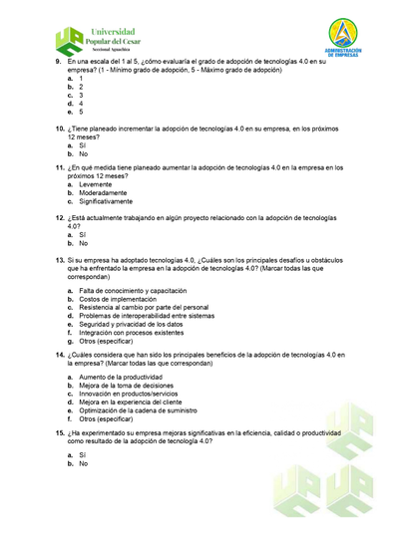
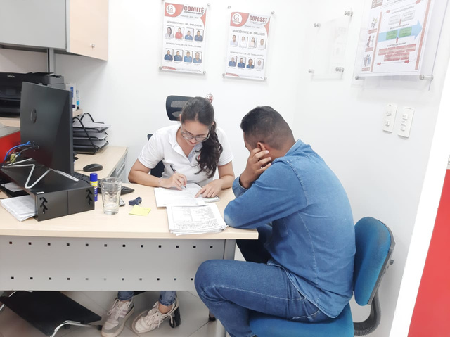
APÉNDICES
13
Nota. Visita a empresa para la aplicación de la encuesta.

Slide 14
BIBLIOGRAFIA
  Álvarez Acevedo, K. A. (2022). Analsis del estado actual de la implementacion de tecnologias 4.0 en las grandes empresas de Pereira. Analsis del estado actual de la implementacion de tecnologias 4.0 en las grandes empresas de Pereira. Universidad catolica de Pereira, Prerira.
  Antúnez Sánchez, A. (2019). La industria 4.0. Análisis y estudio desde el Derecho en la 4ta Revolución Industrial. Advocatus, 16(31), 103-131. https://doi.org/https://doi.org/10.18041/0124-0102/a.32.5526
  Cáceres Escudero, J. L., & Lopez Gomez, Y. T. (2019). Creación de un Framework de desarrollo de aplicaciones web, Basado en la JavaScrpt, HTML y CSS para los estudiantes de ingenieria de sistema de la Universidad Popular. Creación de un Framework de desarrollo de aplicaciones web, Basado en la JavaScrpt, HTML y CSS para los estudiantes de ingenieria de sistema de la Universidad Popular. Universidad Popular del cesar Seccional Aguachica, Aguachica.
  Carmona, R., Amato Neto, J., & Ascúa, R. (2020). Industria 4.0 en empresas manufactureras del Brasil. Industria 4.0 en empresas manufactureras del Brasil. Comision Economica para America Latina (CEPAL), Santiago.
  Ciccarelli, M., Papetti, A., & German, M. (2023). Exploring how new industrial paradigms affect the workforce: A literature. Journal of Manufacturing Systems, 70, 464-483. https://doi.org/https://doi.org/10.1016/j.jmsy.2023.08.016
  Devika, K., Shakiba, K., Nassibeh, J., & Somaieh, A. (2023). Smart waste management 4.0: The transition from a systematic review to an integrated framework. Waste Management , 174, 1-14. https://doi.org/https://doi.org/10.1016/j.wasman.2023.08.041
  Elena, C., Riccardo, L., Luigi, M., & Montresor, S. (2023). Firms and innovation in the new industrial paradigm of the digital transformation. Industria e Innovación, 30(1), 1-16. https://doi.org/https://doi.org/10.1080/13662716.2022.2161875
  González Varona, J. M. (2021). Retos para la Transformación Digital de las PYMES: Competencia Organizacional para la Transformación Digital. Retos para la Transformación Digital de las PYMES: Competencia Organizacional para la Transformación Digital. Universidad de Valladolid, Valladolid.
  Hakan Özköse, G. G. (2023). The effects of industry 4.0 on productivity: A scientific mapping study. Technology in Society, 75, 102368. https://doi.org/https://doi.org/10.1016/j.techsoc.2023.102368
  Khang, A., Jadhav, B., & Birajdar, S. (2023). Designing Workforce Management Systems for Industry 4.0. CRC Press.
14

Slide 15

¡Gracias!
¡Gracias!

